Slide 1

Презентация « Литературно-музыкальная композиция ко Дню Победы»
Автор презентации учитель начальных классов Смоленко Н К

Slide 2



Slide 3
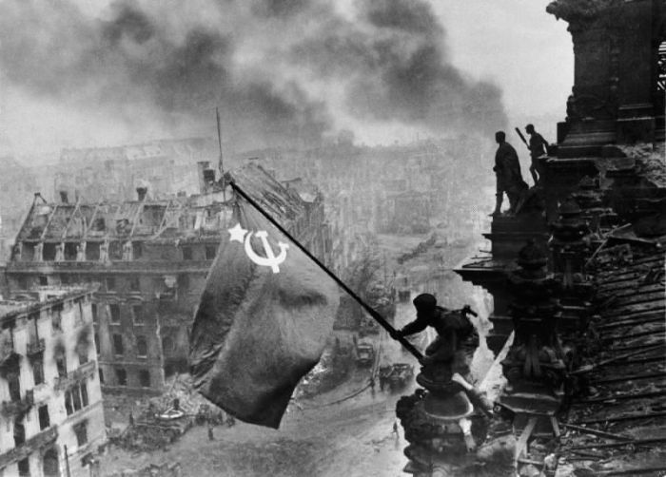

Slide 4


Slide 5
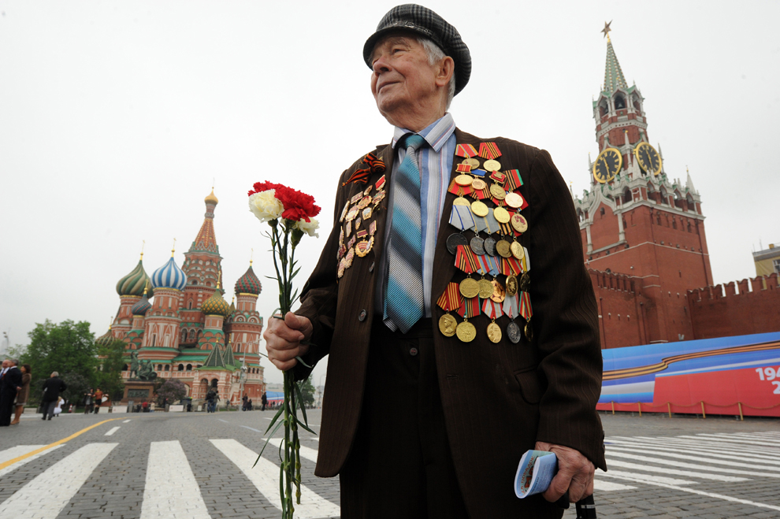

Slide 6
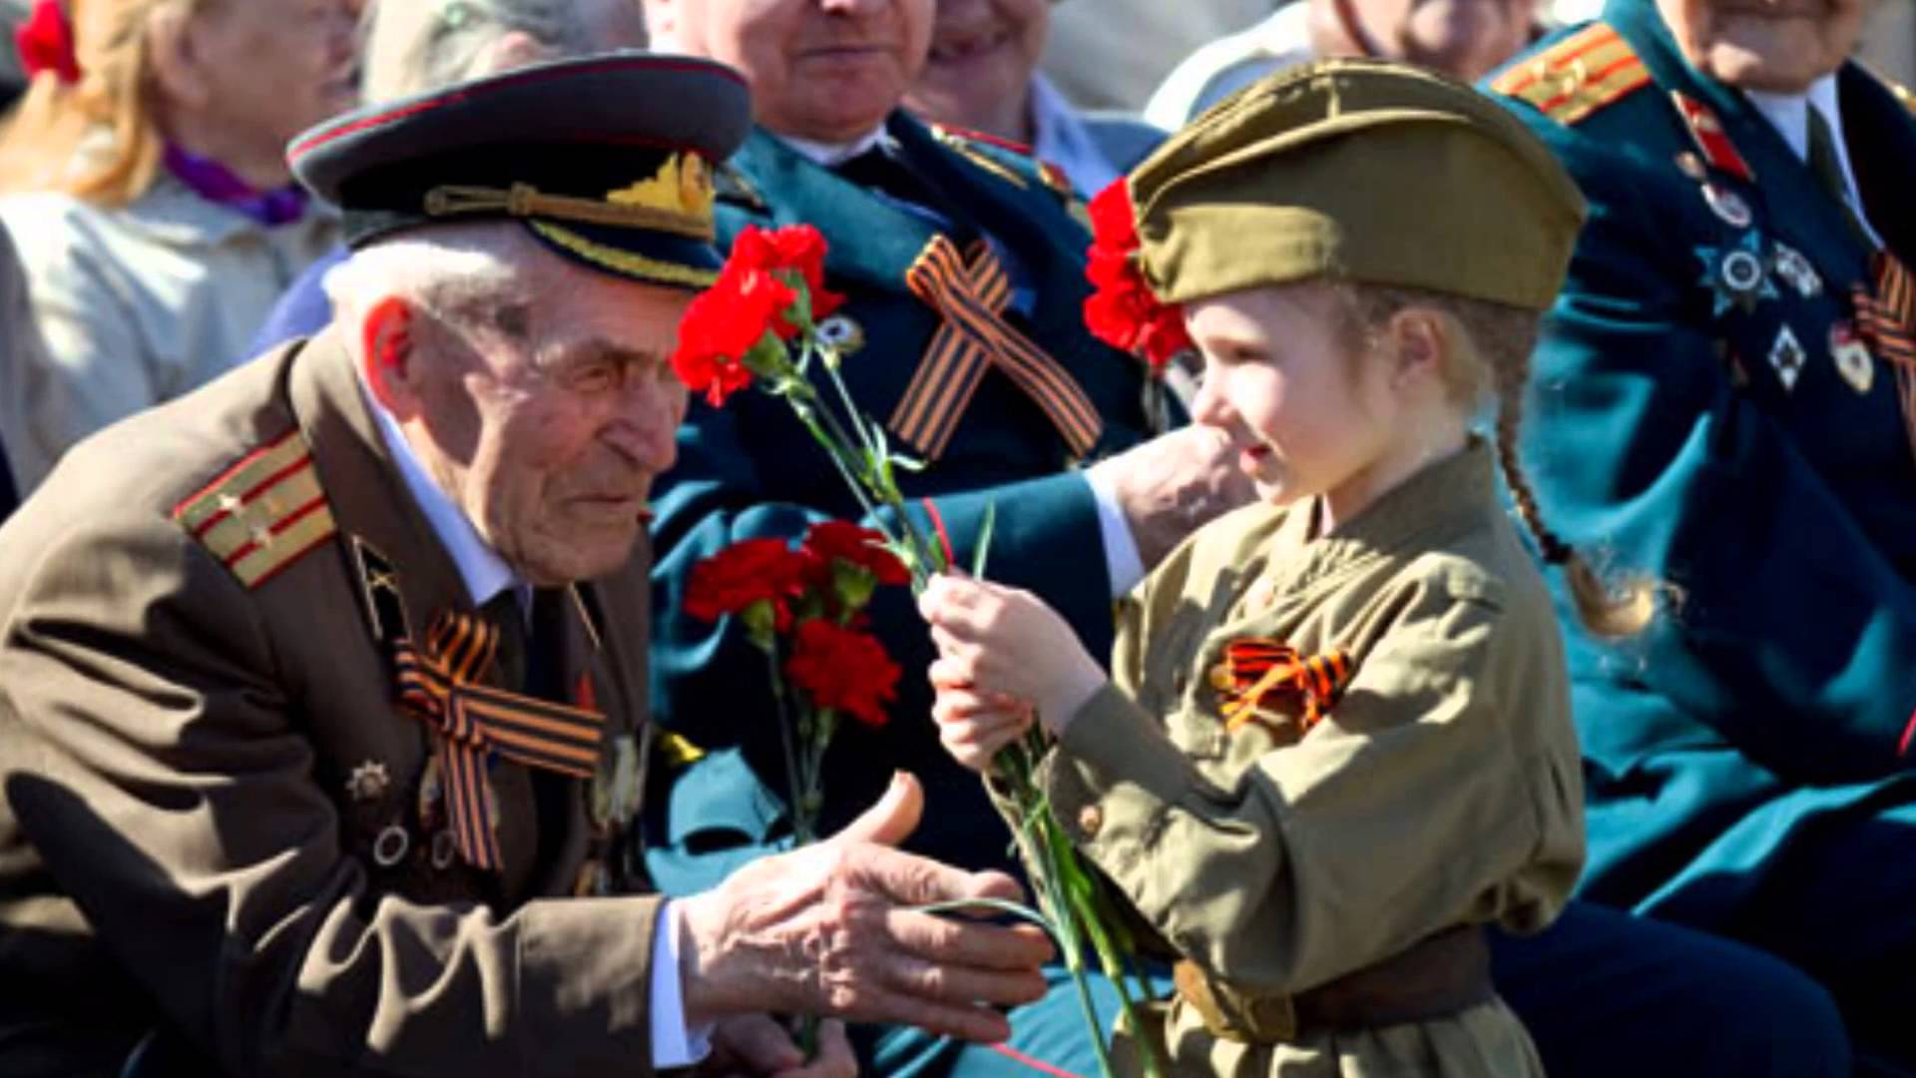

Slide 7
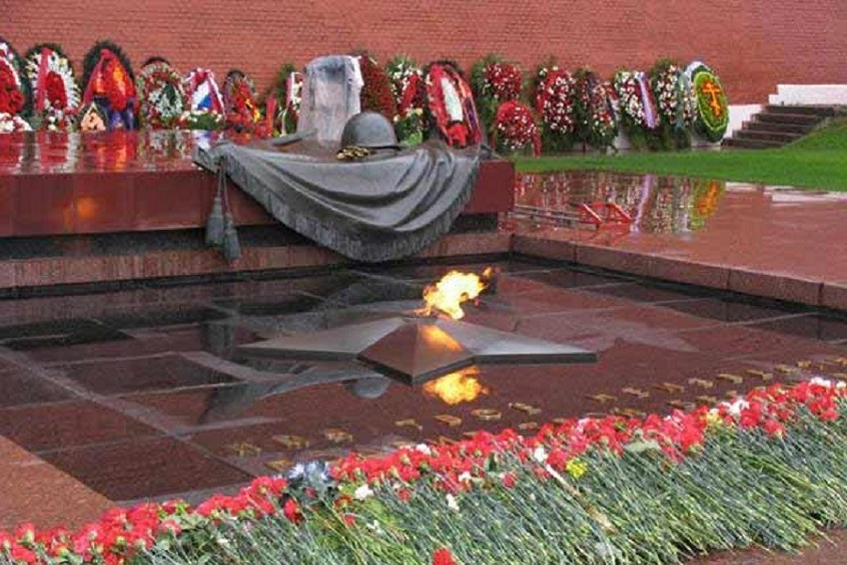

Slide 8
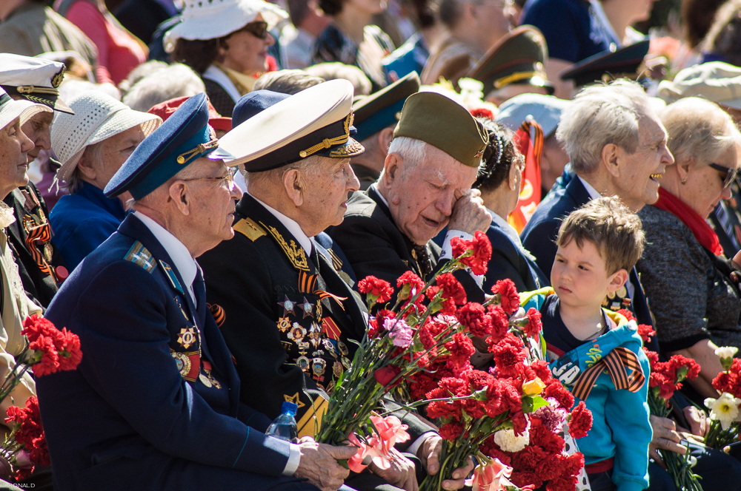

Slide 9


Slide 10
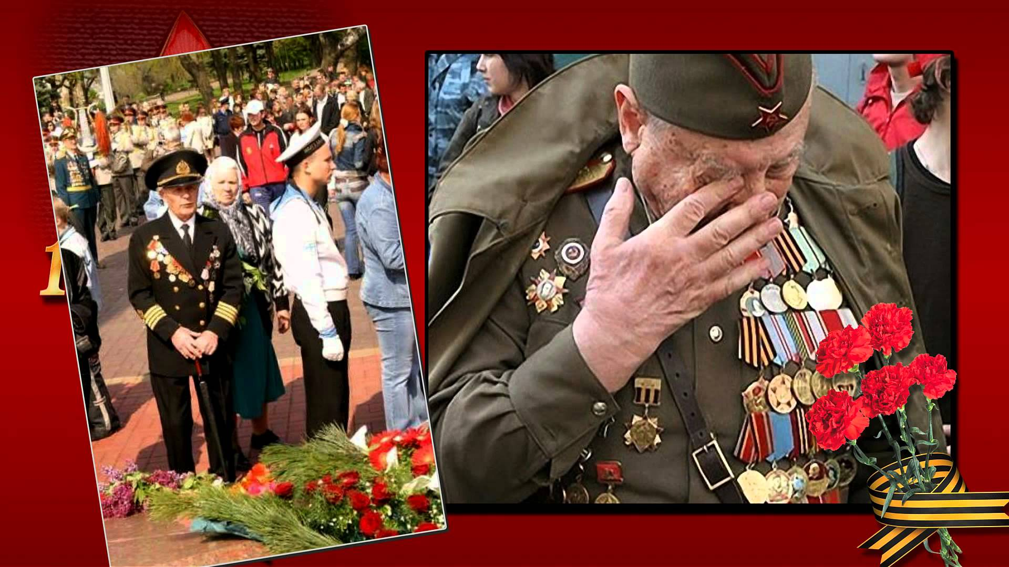

Slide 11
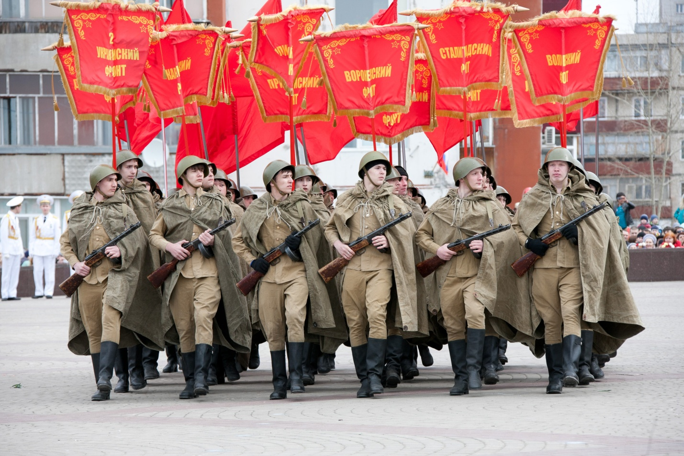

Slide 12


Slide 13


Slide 14


